Slide 1
Preparação para o Exame de Programador Java da Sun – SCJP 5.0
Aula 06/10/2007 - Módulo IX
Leandro Tavares Colodete
lcolodete@gmail.com
Marcos Kalinowski
mk@kalisoftware.com

Slide 2
Objetivos
Iniciar novas threads
Reconhecer os estados das threads e compreender o diagrama de estados
Utilizar locking para evitar acesso concorrente
Escrever código que utiliza wait(), notify() e notifyAll()

Slide 3
Iniciando novas threads
Em Java, uma thread representa:
  Um objeto da classe java.lang.Thread
  Uma thread de execução (lightweight process), que tem a sua própria pilha de chamadas (call stack)

Slide 4
Iniciando novas threads
Uma thread pode ser definida de duas formas:
  Estendendo a classe java.lang.Thread
  Implementando a interface Runnable

Slide 5
Iniciando novas threads
Estendendo a classe java.lang.Thread
  class MyThread extends Thread {
  public void run() {
  System.out.println("job rodando na thread MyThread");
  }
  }

Slide 6
Iniciando novas threads
Implementando a interface Runnable
  class MyRunnable implements Runnable {
  public void run() {
  System.out.println("job executando");
  }
  }

Slide 7
Iniciando novas threads
A tarefa que a thread deve executar deve estar codificada no método run()
A execução da thread será feita usando uma pilha de chamadas especificamente designada a ela

Slide 8
Iniciando novas threads
Instanciando uma thread
  Forma 1
  MyThread t = new MyThread();
  Forma 2
    MyRunnable r = new MyRunnable();// onde e’ defindo o job
    Thread t = new Thread (r); // onde o job e’ executado

Slide 9
Iniciando novas threads
Após a criação do objeto Thread na heap, ainda não existe uma thread de execução (nova pilha de chamadas)
Uma thread construída mas não iniciada está no estado NEW

Slide 10
Iniciando novas threads
Iniciando uma thread
    MyRunnable r = new MyRunnable();
    Thread t = new Thread (r);
    t.start();
Quando o método start() é chamado:
  Uma nova thread de execução é iniciada (com uma nova pilha de chamadas)
  A thread sai do estado NEW e vai para o estado RUNNABLE
  Quando a thread tiver a chance de executar, o método run() será executado (vai para o estado RUNNING)

Slide 11
Iniciando novas threads
Exercício 1: Executar o código abaixo
  class FooRunnable implements Runnable {
  public void run() {
  for(int x =1; x < 6; x++) {
  System.out.println("Runnable running");
  }
  }
  }
  public class TestThreads {
  public static void main (String [] args) {
  FooRunnable r = new FooRunnable();
  Thread t = new Thread(r);
  t.start();
  }
  }

Slide 12
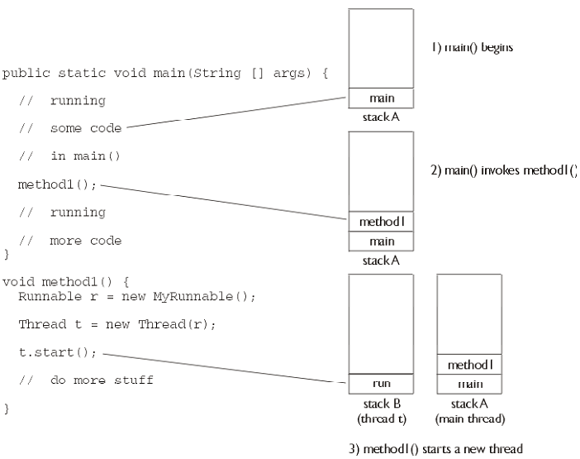
Iniciando novas threads

Slide 13
Iniciando novas threads
Exercício 2: Executar o código abaixo
  class NameRunnable implements Runnable {
  public void run() {
  for (int x = 1; x <= 3; x++) {
  System.out.println(“Executado por "
  + Thread.currentThread().getName()
  + ", x = " + x);
  }}}
  public class ManyNames {
  public static void main(String [] args) {
  NameRunnable nr = new NameRunnable();
  Thread one = new Thread(nr);
  Thread two = new Thread(nr);
  Thread three = new Thread(nr);
  one.setName("Fred");
  two.setName("Lucy");
  three.setName("Ricky");
  one.start();
  two.start();
  three.start();
  }}

Slide 14
Iniciando novas threads
Não há garantia que as threads executarão na mesma ordem em que foram iniciadas (ordem de chamada dos métodos start())
Não há garantia que uma vez que uma thread comece a executar, ela continuará executando sem interrupções até que chegue ao fim
A única garantia dada pela JVM é que todas as threads serão iniciadas e executarão o seu job por completo

Slide 15
Iniciando novas threads
O Escalonador da JVM (“Thread Scheduler”)
  É papel do escalonador decidir qual deve ser a thread, dentre todas as disponíveis, que deve estar em execução
    Quando uma thread inicia sua execução, a outra thread que estava executando volta ao pool de threads (“runnable pool”)
  Uma thread disponível para execução é uma thread que está no estado RUNNABLE
  A ordem na qual as threads são escolhidas para execução não é garantida

Slide 16
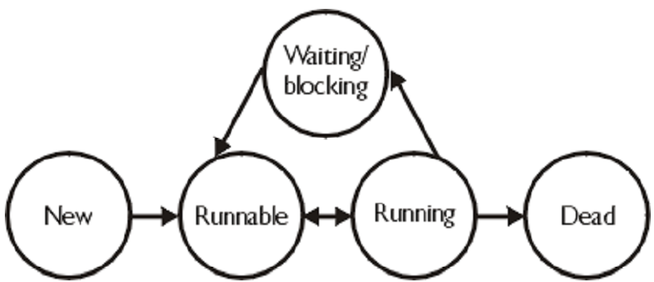
Diagrama de estados

Slide 17
Diagrama de estados
O estado NEW
  A instância da Thread foi criada, mas o método start() ainda não foi chamado
  Ainda não há uma thread de execução!

Slide 18
Diagrama de estados
O estado RUNNABLE
  A thread está disponível para execução (não está executando)
  A thread entra nesse estado pela primeira vez assim que o método start() é chamado
  A thread retorna para RUNNABLE depois de executar a sua “vez” ou então depois de voltar do estado WAITING/BLOCKING

Slide 19
Diagrama de estados
O estado RUNNING
  A thread foi selecionada pelo escalonador para ser executada
  Há somente um modo de uma thread entrar no estado RUNNING: sendo escolhida pelo escalonador

Slide 20
Diagrama de estados
O estado WAITING/BLOCKING/SLEEPING
  A thread ainda está “viva”, porém indisponível para execução
  A thread nesse estado pode estar esperando pela liberação de algum recurso (p.e. I/O), hibernando (sleeping) ou então aguardando um evento gerado por outra thread (mecanismo de wait/notify)

Slide 21
Diagrama de estados
O estado DEAD
  A thread vai para o estado DEAD quando seu método run() chega ao fim
  O objeto Thread ainda existirá, mas a thread de execução não
  A thread que deixou de ser thread não pode ser novamente iniciada (uma nova chamada a start() causa runtime exception)

Slide 22
Diagrama de estados
Transição para SLEEPING
  O método estático sleep(), da classe Thread, provoca uma pausa na execução da thread (manda a thread ir “dormir”)
  A thread após acordar retorna para RUNNABLE, ou seja, volta ao pool de threads disponíveis para execução
  Exemplo:
    try {
    Thread.sleep(5*60*1000); // Dorme por 5 minutos
    } catch (InterruptedException ex) { }

Slide 23
Diagrama de estados
Exercício 3: Criar uma thread e usar o método sleep()
  Crie uma thread que conte de 1 a 100 e que espere 3 segundos a cada 10 números

Slide 24
Diagrama de estados
Transição para RUNNABLE com o método yield()
  Faz a thread atualmente em execução voltar ao pool (estado RUNNABLE) para permitir que outras threads possam executar
  IMPORTANTE: Este comportamento não é garantido!
    A thread pode não sair do estado RUNNING
    Se a thread sair do estado RUNNING, ela pode ser imediatamente escolhida pelo escalonador para retornar à execução

Slide 25
Diagrama de estados
Transição para BLOCKING com o método join()
  Faz a thread atualmente em execução bloquear até que outra thread tenha finalizado a sua execução
  Exemplo:
    Thread t = new Thread();
    t.start();
    t.join();
  A thread que executar o código acima estará dizendo “t deve terminar antes que eu possa executar novamente”

Slide 26
Diagrama de estados
Uma thread sai do estado RUNNING quando:
  O seu método run() termina
  É chamado o método wait() em um objeto
  A thread não consegue obter o lock de um objeto
  O escalonador decide interromper a execução da thread e deixar outra thread executar

Slide 27
Sincronização
Todo objeto em Java tem um lock
Quando uma thread invoca um método synchronized em um objeto, ela obtém o lock do objeto
Como só há um lock por objeto, se uma thread obteve o lock, nenhuma outra poderá obter até que a thread detentora do lock o libere.
Somente a thread com o lock pode executar código synchronized. Nenhuma outra thread pode executar qualquer código synchronized do objeto até que o lock seja liberado
A liberação do lock ocorre quando o método synchronized chega ao fim

Slide 28
Sincronização
É possível sincronizar um método inteiro ou apenas um bloco de código
Exemplo
  public synchronized void doStuff() {
  System.out.println("synchronized");
  }
  // Forma equivalente
  public void doStuff() {
  synchronized(this) {
  System.out.println("synchronized");
  }
  }
Variáveis ou classes não podem ser declaradas com a palavra reservada synchronized

Slide 29
Sincronização
Exemplo: “Condição de corrida”
  class ContaCorrente {
  private int saldo = 50;
  public int getSaldo() {
  return saldo;
  }
  public void realizaSaque(int valor) {
  saldo = saldo - valor;
  }
  }
  Uma conta corrente possui dois correntistas: Fred e Lucy
  Eles querem realizar saques de $10,00, porém o saldo nunca pode ficar negativo

Slide 30
Sincronização
Exemplo: “Condição de corrida”
  public class AccountDanger implements Runnable {
  private ContaCorrente cc = new ContaCorrente();
  public static void main (String [] args) {
  AccountDanger r = new AccountDanger();
  Thread one = new Thread(r);
  Thread two = new Thread(r);
  one.setName("Fred"); two.setName("Lucy");
  one.start(); two.start();
  }
  public void run() {
  for (int x = 0; x < 5; x++) {
  saca(10); // faz um saque de $10,00
  if (cc.getSaldo() < 0) {
  System.out.println("limite estourou!");
  }
  }
  }
  private void saca(int val) {
  if (cc.getSaldo() >= val) {
  System.out.println(Thread.currentThread().getName() + " vai fazer um saque");
  try {
  Thread.sleep(500);
  } catch(InterruptedException ex) { }
  cc.realizaSaque(val);
  System.out.println(Thread.currentThread().getName() + " completou o saque");
  }
  else
  System.out.println("Conta sem saldo para " + Thread.currentThread().getName()
  + " sacar: " + cc.getSaldo());
  }
  }

Slide 31
Sincronização
Exercício 4: Alterar o exemplo anterior para que a “condição de corrida” deixe de existir

Slide 32
Sincronização
O que ocorre quando uma thread tenta obter o lock de um objeto e não consegue?
  Se a thread está tentando executar um método synchronized mas o lock do objeto não está mais disponível, a thread fica bloqueada
  A thread fica nesse estado até que o lock do objeto em questão seja liberado, quando então ela retornará ao estado RUNNABLE

Slide 33
Comunicação entre threads
É realizada utilizando os métodos da classe Object:
  wait()
  notify()
  notifyAll()
Esses métodos têm que ser chamados a partir de um contexto sincronizado (método ou bloco synchronized)
  Uma thread não pode invocar os métodos wait() ou notify() em um objeto sem antes ter obtido o seu lock

Slide 34
Comunicação entre threads
Todo objeto em Java tem uma lista de threads que estão esperando por uma notificação do objeto
Uma thread entra nessa lista ao chamar o método wait() no objeto
Uma vez na lista, a thread não executa mais nenhuma instrução até que o objeto alvo chame o método notify()

Slide 35
Comunicação entre threads
Chamando o método wait()
  synchronized(outroObjeto) { // obtem o lock em outroObjeto
  try {
  outroObjeto.wait();
  // a thread libera o lock e espera
  // apos ser notificada, retoma a execucao aqui
  } catch(InterruptedException e){}
  }
Após a chamada a wait() no objeto alvo, a thread libera o lock que tinha obtido, sai do estado RUNNING e vai para o estado WAITING
  IMPORTANTE: Quando uma thread chama sleep() o lock não é liberado! O mesmo se aplica aos métodos yield() e join()

Slide 36
Comunicação entre threads
Chamando o método notify()
  synchronized(this) {
  notify();
  }
Quando notify() for chamado em outroObjeto, a thread que estava aguardando ficará novamente disponível para execução, ou seja, sai do estado WAITING e vai para o estado RUNNABLE
  IMPORTANTE: Se várias threads estão esperando na lista de outroObjeto, apenas uma será escolhida, e a ordem de seleção não é garantida

Slide 37
Comunicação entre threads
Exercício 5: Executar o código a seguir
  class ThreadA {
  public static void main(String [] args) {
  ThreadB b = new ThreadB();
  b.start();
  synchronized(b) {
  try {
  System.out.println("Aguardando b terminar...");
  b.wait();
  System.out.println("Retomando a execucao...");
  } catch (InterruptedException e) {}
  System.out.println("Total = " + b.total);
  }}}
  class ThreadB extends Thread {
  int total;
  public void run() {
  synchronized(this) {
  for(int i=0;i<100;i++) {
  total += i;
  System.out.print((total%10 == 0)?total+"\n":"");
  }
  notify();
  }}}

Slide 38
Comunicação entre threads
Utilizando notifyAll()
  O método notifyAll() permite que todas as threads esperando na lista do objeto retornem ao estado RUNNABLE
  Todas as threads serão notificadas e começarão a competir pela obtenção do lock do objeto

Slide 39
Comunicação entre threads
Exercício 6: Executar o código a seguir
  class Reader extends Thread {
  Calculator c;
  public Reader(Calculator calc) { c = calc; }
  public void run() {
  synchronized(c) {
  try {
  c.wait();
  } catch (InterruptedException e) {}
  System.out.println("Total = " + c.total);
  }}
  public static void main(String [] args) {
  Calculator calculator = new Calculator();
  new Reader(calculator).start(); new Reader(calculator).start();
  new Reader(calculator).start();
  calculator.start();
  }}
  class Calculator extends Thread {
  int total;
  public void run() {
  synchronized(this) {
  for(int i=0;i<100;i++) total += i;
  System.out.println("Fim do calculo");
  notifyAll();
  System.out.println("Notificacoes enviadas");
  }}}

